Slide 1
Atlas
Giao tử ở loài người
Sự sản sinh giao tử
Bài Team-Based Learning 4-1: Buồng trứng, noãn bào, phôi và thai
Âu Nhựt Luân
Đỗ Thị Ngọc Mỹ

Slide 2
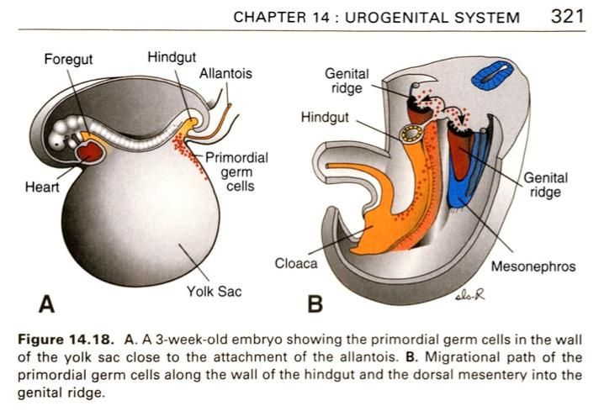
Di trú của tế bào sinh dục nguyên thủy
Vào tuần lễ thứ 3 của thời kỳ phôi thai, các tế bào sinh dục nguyên thủy (primordial germ cell) (mũi tên xanh) có nguồn gốc từ túi noãn hoàng (yolk-sac) sẽ bắt đầu quá trình di trú đến ụ sinh dục
Từ túi noãn hoàng, các tế bào sinh dục nguyên thủy sẽ di chuyển dọc theo mạc treo ruột (hindgut) (mũi tên đỏ) để đến ụ sinh dục (mũi tên nâu) và trú đóng ở đó
Notes:
Vào tuần lễ thứ 3 của thời kỳ phôi thai, các tế bào sinh dục nguyên thủy (primordial germ cell) (mũi tên xanh) có nguồn gốc từ túi noãn hoàng (yolk-sac) sẽ bắt đầu quá trình di trú đến ụ sinh dục.
Từ túi noãn hoàng, các tế bào sinh dục nguyên thủy sẽ di chuyển dọc theo mạc treo ruột (hindgut) (mũi tên đỏ) để đến ụ sinh dục (mũi tên nâu) và trú đóng ở đó.

Slide 3
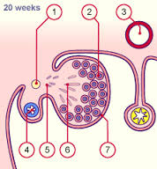
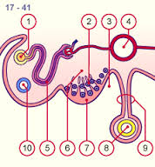
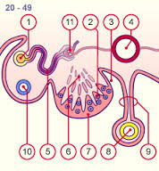
Hình thành phức bộ nang noãn nguyên thủy
Khi đến ụ sinh dục, các tế bào sinh dục nguyên thủy sẽ phân chia nguyên nhiễm để gia tăng số lượng đạt đủ 5x10⁶ (mũi tên xanh), lúc thai khoảng 8 tuần tuổi
Các tế bào của phúc mạc nguyên thủy (common epithelium) (mũi tên đỏ) sẽ phát triển dầy lên và bao bọc các tế bào sinh dục nguyên thủy. Đây là tiền thân của tế bào hạt sau này
Các tế bào của trung mô sẽ tạo thành các lưỡi trung mô gọi là dây giới bào (sex cord) (mũi tên nâu) tiến sâu vào khối tế bào vừa được hình thành, tách rẽ chúng thành các phức bộ riêng biệt, mỗi phức bộ gồm một tế bào sinh dục nguyên thủy, bọc bởi vài tế bào thượng mô chung tiền thân của tế bào hạt và ngoài cùng là các tế bào của sex cord, tiền thân của tế bào vỏ
Notes:
Khi đến ụ sinh dục, các tế bào sinh dục nguyên thủy sẽ phân chia nguyên nhiễm để gia tăng số lượng đạt đủ 5x10⁶ (mũi tên xanh), lúc thai khoảng 8 tuần tuổi.
Các tế bào của phúc mạc nguyên thủy (common epithelium) sẽ phát triển dầy lên và bao bọc các tế bào sinh dục nguyên thủy. Đây là tiền thân của các tế bào hạt sau này.
Các tế bào của trung mô sẽ tạo thành các lưỡi trung mô gọi là dây giới bào (sex cord) tiến sâu vào khối tế bào vừa được hình thành, tách rẽ chúng thành các phức bộ riêng biệt, mỗi phức bộ gồm một tế bào sinh dục nguyên thủy, bọc bởi vài tế bào thượng mô chung và ngoài cùng là các tế bào của sex cord, tiền thân của tế bào vỏ

Slide 4
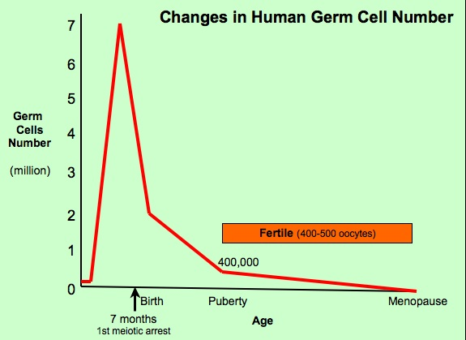
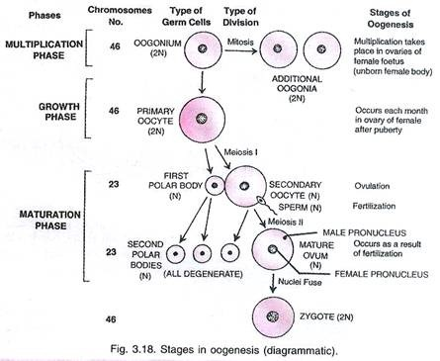
Noãn bào đã bắt đầu meiosis từ thời kỳ bào thai
Ngưng gián phân lúc 8 tuần
Vào giảm phân I lúc 8 tuần
Ngưng giảm phân I lúc 24 tuần
Tái tục giảm phân I sau dậy thì
Vào thời điểm thai được 8 tuần tuổi, 5x10⁶ tế bào sinh dục nguyên thủy đồng loạt ngưng phân chia nguyên nhiễm (mũi tên xanh). Sự ngưng này là vĩnh viễn
Các tế bào sinh dục nguyên thủy bắt đầu tiến trình phân chia giảm nhiễm ở thời điểm chúng ngừng phân chia nguyên nhiễm (mũi tên đỏ)
Phân chia giảm nhiễm cũng gián đoạn đột ngột và đồng bộ ở tiền kỳ của phân bào I giảm nhiễm vào tuần 24th của thai kỳ (mũi tên nâu)
Noãn bào chỉ tiếp tục trở lại tiến trình phân bào giảm nhiễm kể từ sau khi dậy thì, tại các noãn nang được chiêu mộ (mũi tên xanh lá)
Notes:
Vào thời điểm thai được 8 tuần tuổi, 5x106 tế bào sinh dục nguyên thủy đồng loạt ngưng phân chia nguyên nhiễm (mũi tên xanh). Sự ngưng này là vĩnh viễn.
Các tế bào sinh dục nguyên thủy bắt đầu tiến trình phân chia giảm nhiễm ở thời điểm chúng ngừng phân chia nguyên nhiễm (mũi tên đỏ).
Phân chia giảm nhiễm cũng gián đoạn đột ngột và đồng bộ ở tiền kỳ của phân bào I giảm nhiễm vào tuần 24th của thai kỳ (mũi tên nâu).
Noãn bào chỉ tiếp tục trở lại tiến trình phân bào giảm nhiễm kể từ sau khi dậy thì, tại các noãn nang được chiêu mộ (mũi tên xanh lá).

Slide 5
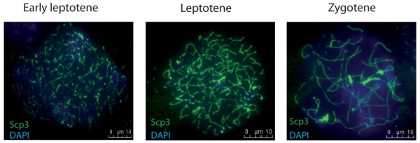
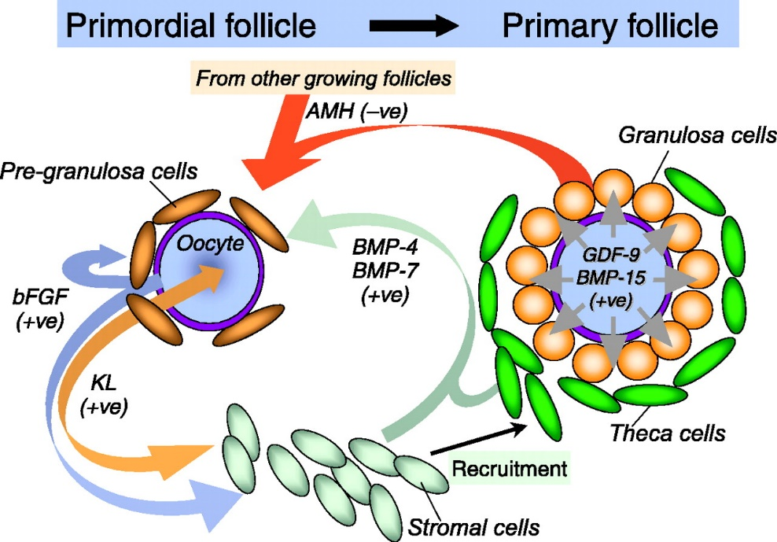
Noãn bào tiếp tục lại meiosis khi được chiêu mộ
Khi đến tuổi sinh sản, định kỳ một lần mỗi khoảng 30 ngày, ước chừng có 10² noãn nguyên bào nằm trong cấu trúc nang noãn nguyên thủy sẽ được chiêu mộ vào chu kỳ buồng trứng. Khi đó, các noãn nguyên bào thuộc về các nang noãn được chiêu mộ sẽ tiếp tục tiến trình phân chia giảm nhiễm. Tiền kỳ của meiosis I sẽ tiếp tục một cách chậm chạp trong suốt thời gian chiêu mộ
Sự phát triển và trưởng thành của noãn bào có mối quan hệ mật thiết với sự phát triển của các tế bào tùy hành lân cận, nhất là các tế bào hạt
Notes:
Khi đến tuổi sinh sản, định kỳ một lần mỗi khoảng 30 ngày, ước chừng có 10² noãn nguyên bào nằm trong cấu trúc nang noãn nguyên thủy sẽ được chiêu mộ vào chu kỳ buồng trứng. Khi đó, các noãn nguyên bào thuộc về các nang noãn được chiêu mộ sẽ tiếp tục tiến trình phân chia giảm nhiễm. Tiền kỳ của meiosis I sẽ tiếp tục một cách chậm chạp trong suốt thời gian chiêu mộ
Sự phát triển và trưởng thành của noãn bào có mối quan hệ mật thiết với sự phát triển của các tế bào tùy hành lân cận, nhất là các tế bào hạt

Slide 6
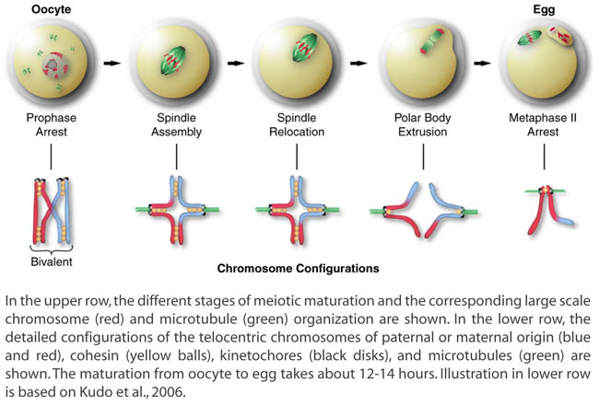
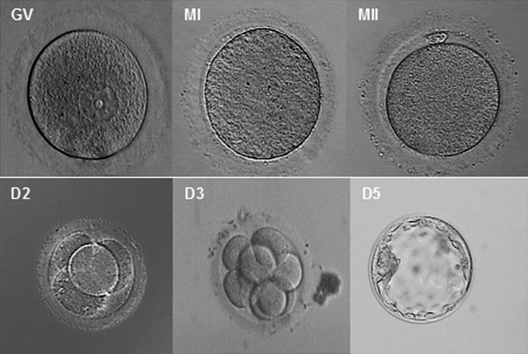

Meiosis I tăng tốc và hoàn tất sau đỉnh LH
Video tống xuất cực cầu I
Sau đỉnh LH, noãn bào nhanh chóng hoàn thành các thì còn lại của bào phân giảm nhiễm. 18 giờ sau đỉnh LH, noãn bào hoàn thành phân bào I giảm nhiễm (video)
Ngay sau khi hoàn thành phân bào giảm nhiễm I, noãn bước ngay vào phân bào II. Trong 18 giờ, noãn nhanh chóng hoàn thành hầu hết các giai đoạn của giảm phân II, và dừng lại ở đó. Ở thời điểm rời khỏi buồng trứng, noãn bào trưởng thành đang ở metaphase của phân bào II giảm nhiễm, cực cầu II vẫn chưa được tống xuất
Notes:
Sau đỉnh LH, noãn bào nhanh chóng hoàn thành các thì còn lại của bào phân giảm nhiễm. 18 giờ sau đỉnh LH, noãn bào hoàn thành phân bào I giảm nhiễm
Ngay sau khi hoàn thành phân bào giảm nhiễm I, noãn bước ngay vào phân bào II. Trong 18 giờ, noãn nhanh chóng hoàn thành hầu hết các giai đoạn của giảm phân II, và dừng lại ở đó. Ở thời điểm rời khỏi buồng trứng, noãn bào trưởng thành đang ở metaphase của phân bào II giảm nhiễm, cực cầu II vẫn chưa được tống xuất

Slide 7
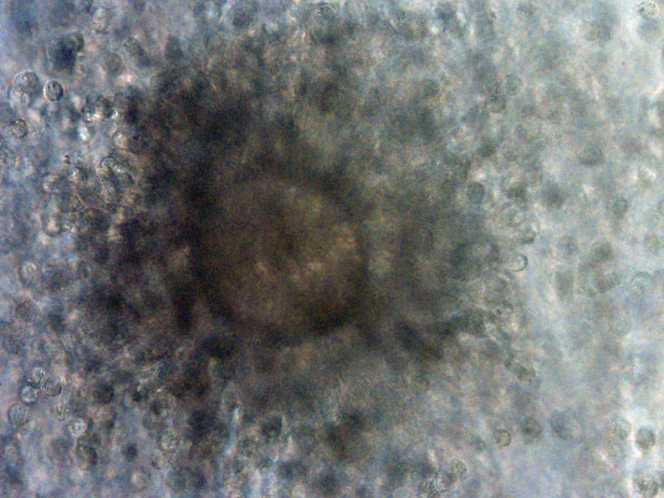
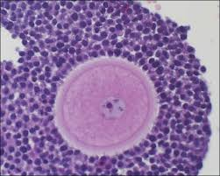
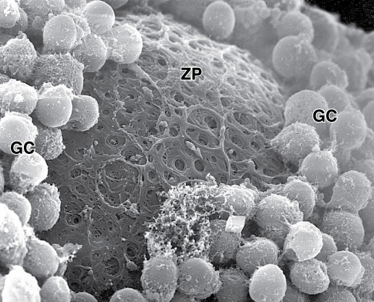
Noãn bào nằm trong cumulus oophora
Khi phóng noãn, toàn bộ phức bộ cumulus oophora rời khỏi buồng trứng
Bên ngoài cùng của cumulus oophora khi rời khỏi buồng trứng là các tế bào hạt (mũi tên xanh)
Các tế bào hạt bao bọc quanh noãn bào (mũi tên đỏ)
Notes:
Khi phóng noãn, toàn bộ phức bộ cumulua oophora rời khỏi buồng trứng
Bên ngoài cùng của cumulus oophora khi rời khỏi buồng trứng là các tế bào hạt (mũi tên xanh)
Các tế bào hạt bao bọc quanh noãn bào (mũi tên đỏ)

Slide 8
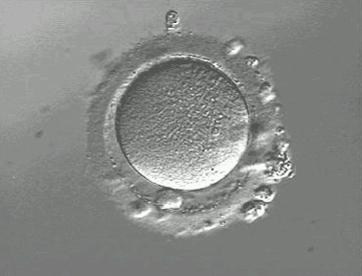
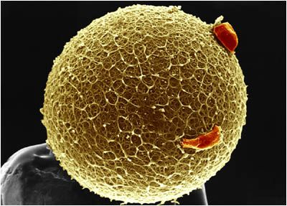
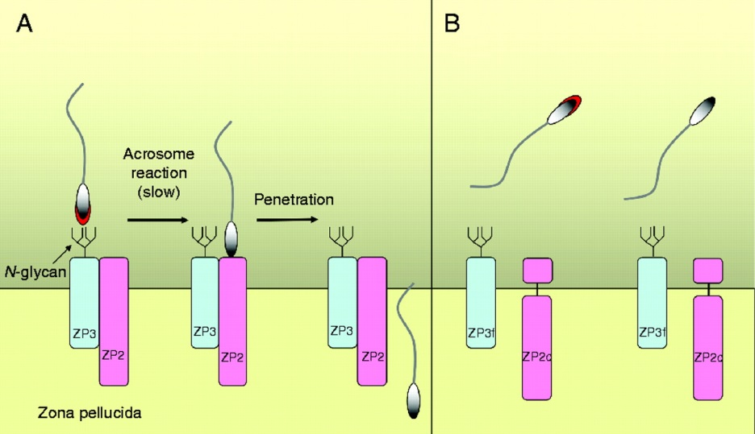
Zona pellucida là một cấu trúc quan trọng của noãn
Màng ZP bọc quanh noãn được cấu tạo từ nhiều loại protein
ZP₃ là protein đặc trưng cho noãn của từng loài. Tinh trùng nhận diện được trứng cùng loài nhờ ZP₃ (hình A, mũi tên xanh)
Nhờ ZP₃ nên không có hiện tượng thụ tinh khác loài (hình B, mũi tên đỏ)
Notes:
Màng ZP bọc quanh noãn được cấu tạo từ nhiều loại protein
ZP₃ là protein đặc trưng cho noãn của từng loài. Tinh trùng nhận diện được trứng cùng loài nhờ ZP₃ (hình A, mũi tên xanh)
Nhờ ZP₃ nên không có hiện tượng thụ tinh khác loài (hình B, mũi tên đỏ)

Slide 9
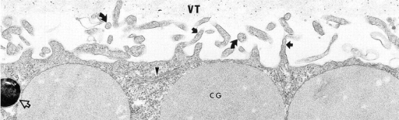
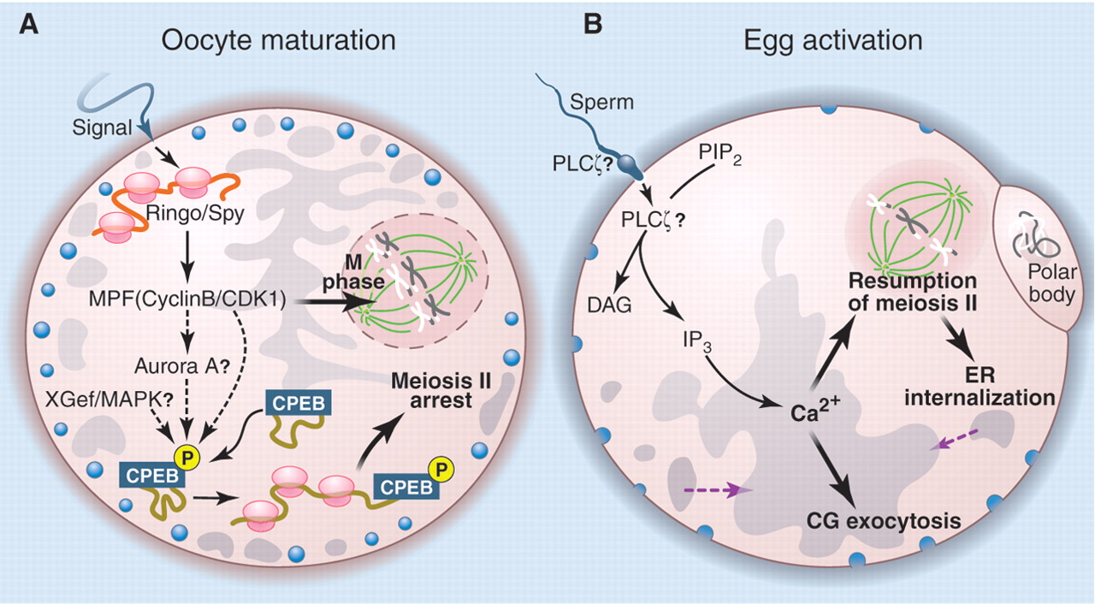
Các tiểu thể dưới màng noãn bào
Trên màng bào tương của noãn bào, có chứa rất nhiều tiểu thể dưới màng (cortical granule) (mũi tên xanh) có chứa các hoạt chất
Các tiểu thể dưới màng này sẽ vỡ ra khi có sự xâm nhập của tinh trùng vào bào tương noãn (mũi tên đỏ)
Tiểu thể dưới màng vỡ ra, phóng thích các hoạt chất vào khoảng dưới ZP, và làm đông đặc ZP. Màng bào tương cũng sẽ được kích hoạt về phương diện hóa học sau khi có sự xâm nhập của tinh trùng thông qua các dòng ion Ca⁺⁺
Notes:
Trên màng bào tương của noãn bào, có chứa rất nhiều tiểu thể dưới màng (cortical granule) có chứa các hoạt chất.
Các tiểu thể dưới màng này sẽ vỡ ra khi có sự xâm nhập của tinh trùng vào bào tương noãn, phóng thích các hoạt chất vào khoảng dưới ZP, và làm đông đặc ZP. Màng bào tương cũng sẽ được kích hoạt về phương diện hóa học sau khi có sự xâm nhập của tinh trùng.

Slide 10
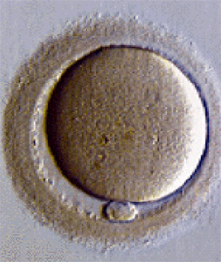
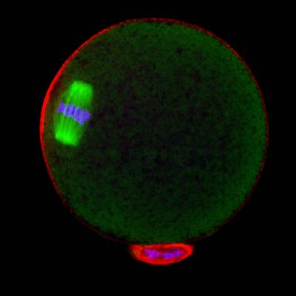
Noãn bào ở Metaphase II vào thời điểm phóng noãn
Sau đỉnh LH, noãn bào (mũi tên vàng) tiếp tục trở lại quá trình bào phân giảm nhiễm. Phân bào I giảm nhiễm đã hoàn tất, cực cầu I được tống xuất (mũi tên đỏ). Tuy nhiên, một lần nữa, quá trình này lại bị tạm dừng lại ở tiến kỳ của phân bào II của phân bào giảm nhiễm
Khi rời khỏi buồng trứng, noãn bào đang có cấu trúc bộ nhiễm sắc thể là n kép, với các nhiễm sắc thể đang tập trung ở thoi vô sắc và sẵn sàng để phân ly về hai cực của thoi vô sắc (mũi tên vàng) để tống xuất cực cầu II.
Lúc này ta vẫn chỉ thấy có cực cầu I (mũi tên đỏ). Tiến trình giảm phân II chỉ có thể hoàn tất khi và chỉ khi noãn bào được xâm nhập bởi tinh trùng. Sự xâm nhập của tinh trùng là điều kiện cần để noãn bào có thể hoàn thành quá trình phân chia giảm nhiễm.
Notes:
Sau đỉnh LH, noãn bào (mũi tên vàng) tiếp tục trở lại quá trình bào phân giảm nhiễm. Phân bào I giảm nhiễm đã hoàn tất, cực cầu I được tống xuất (mũi tên đỏ). Tuy nhiên, một lần nữa, quá trình này lại bị tạm dừng lại ở tiến kỳ của phân bào II của phân bào giảm nhiễm
Khi rời khỏi buồng trứng, noãn bào đang có cấu trúc bộ nhiễm sắc thể là n kép, với các nhiễm sắc thể đang tập trung ở thoi vô sắc và sẵn sàng để phân ly về hai cực của thoi vô sắc (mũi tên vàng) để tống xuất cực cầu II.
Lúc này ta vẫn chỉ thấy có cực cầu I (mũi tên đỏ). Tiến trình giảm phân II chỉ có thể hoàn tất khi và chỉ khi noãn bào được xâm nhập bởi tinh trùng. Sự xâm nhập của tinh trùng là điều kiện cần để noãn bào có thể hoàn thành quá trình phân chia giảm nhiễm.

Slide 11
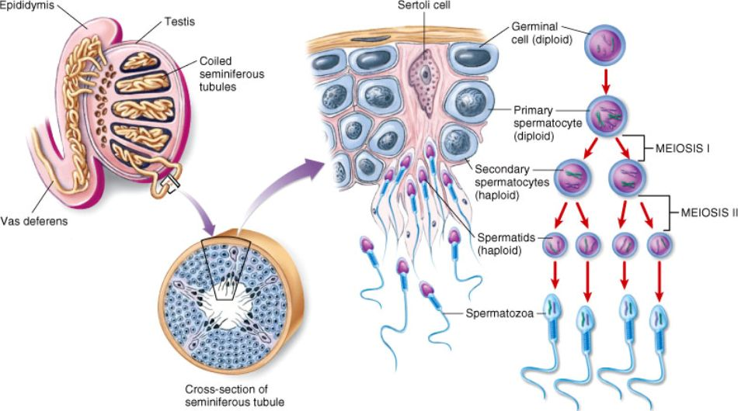
Phân bào giảm nhiễm tạo tinh tử đơn bội thể
Các tinh nguyên bào sẽ lần lượt trải qua các giai đoạn tinh bào I (primary spermatocyte) với 2n nhiễm sắc thể (mũi tên xanh), tinh bào II (secondary spermatocyte) với n kép nhiễm sắc thể (mũi tên đỏ), tinh tử (spermatid) với n nhiễm sắc thể (mũi tên nâu). Tinh tử tròn (round spermatid) sẽ được biệt hóa để trở thành tinh trùng (mũi tên xanh lá)
Notes:
Các tinh nguyên bào (mũi tên trắng) sẽ lần lượt trải qua các giai đoạn tinh bào I (primary spermatocyte) với 2n nhiễm sắc thể (mũi tên xanh), tinh bào II (secondary spermatocyte) với n kép nhiễm sắc thể (mũi tên đỏ), tinh tử (spermatid) với n nhiễm sắc thể (mũi tên nâu). Tinh tử tròn (round spermatid) sẽ được biệt hóa để trở thành tinh trùng (mũi tên xanh lá)

Slide 12
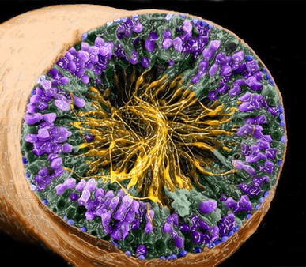
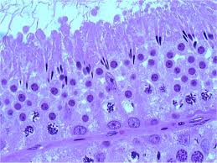
Spermatogenesis và spermiogenesis
Quá trình sinh tinh (spermatogenesis) bắt đầu từ tinh nguyên bào (spermatogonia) (mũi tên trắng), cho đến tinh tử tròn (round spermatid) đơn bội (mũi tên nâu)
Quá trình biệt hóa tinh trùng (spermiogenesis) bắt đầu từ tinh tử tròn đơn bội, trải qua các biến đổi hình thái chức năng để trở thành tinh trùng (mũi tên xanh lá)
Notes:
Quá trình sinh tinh (spermatogenesis) bắt đầu từ tinh nguyên bào (spermatogonia) (mũi tên trắng), cho đến tinh tử tròn (round spermatid) đơn bội (mũi tên nâu)
Quá trình biệt hóa tinh trùng (spermiogenesis) bắt đầu từ tinh tử tròn đơn bội, trải qua các biến đổi hình thái chức năng để trở thành tinh trùng (mũi tên xanh lá)

Slide 13
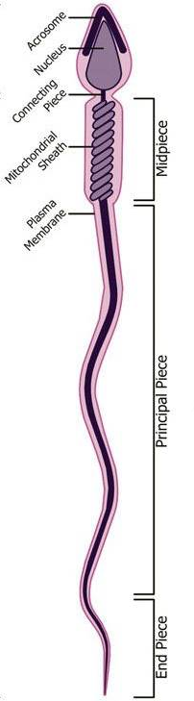
Tinh trùng có chức năng vận chuyển vốn di truyền
Tinh trùng có cấu tạo thích nghi cao độ với chức năng duy nhất của nó: vận chuyển chất liệu di truyền vào trong noãn bào
Đầu tinh trùng (mũi tên trắng) có cấu tạo dạng khí động học thuôn dài, giúp tinh trùng di chuyển dễ dàng. Đầu tinh trùng được trang bị một chóp (acrosome) để xuyên thấu
Cổ tinh trùng (mũi tên xanh) là một vùng được tạo bởi các ty thể (mitochondria) chứa đầy năng lượng được dùng cho quá trình di chuyển
Đuôi tinh trùng (mũi tên đỏ) được tạo bởi các bó sợi trục (axoneme), co rút được để tạo ra các chuyển động dạng sóng, giúp tinh trùng di chuyển được trong môi trường chất lỏng
Notes:
Tinh trùng có cấu tạo thích nghi cao độ với chức năng duy nhất của nó: vận chuyển chất liệu di truyền vào trong noãn bào
Đầu tinh trùng (mũi tên trắng) có cấu tạo dạng khí động học thuôn dài, giúp tinh trùng di chuyển dễ dàng. Đầu tinh trùng được trang bị một chóp (acrosome) để xuyên thấu
Cổ tinh trùng (mũi tên xanh) là một vùng được tạo bởi các ty thể (mitochondria) chứa đầy năng lượng được dùng cho quá trình di chuyển
Đuôi tinh trùng (mũi tên đỏ) được tạo bởi các bó sợi trục (axoneme), co rút được để tạo ra các chuyển động dạng sóng, giúp tinh trùng di chuyển được trong môi trường chất lỏng

Slide 14
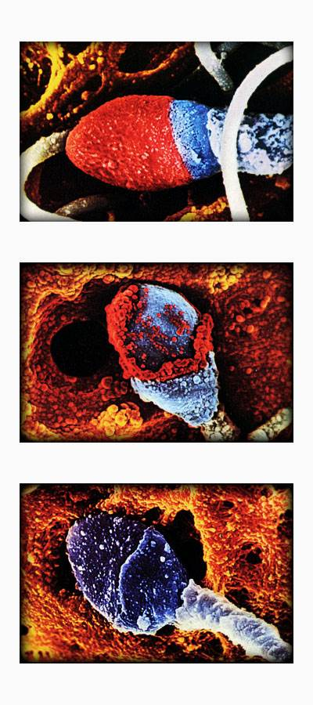
Acrosome ở chóp đầu có hyaluronidase
Đầu tinh trùng được trang bị một chóp (acrosome) (mũi tên trắng), bên trong chứa các men hyaluronidase
Màng bao chóp là một cấu trúc không bền vững, sẽ bị phá hủy từng phần (mũi tên vàng) trong quá trình di chuyển và va chạm của tinh trùng với cấu trúc dạng lưới ( matrix) của chất nhầy cổ tử cung
Sự phá vỡ này sẽ phóng thích hyaluronidase để giúp tinh trùng phá vỡ và xuyên thấu qua các màng bao noãn (mũi tên xanh lá)
Notes:
Đầu tinh trùng được trang bị một chóp (acrosome) (mũi tên trắng), bên trong chứa các men hyaluronidase
Màng bao chóp là một cấu trúc không bền vững, sẽ bị phá hủy từng phần (mũi tên vàng) trong quá trình di chuyển và va chạm của tinh trùng với cấu trúc dạng lưới ( matrix) của chất nhầy cổ tử cung
Sự phá vỡ này sẽ phóng thích hyaluronidase để giúp tinh trùng phá vỡ và xuyên thấu qua các màng bao noãn (mũi tên xanh lá)

Slide 15
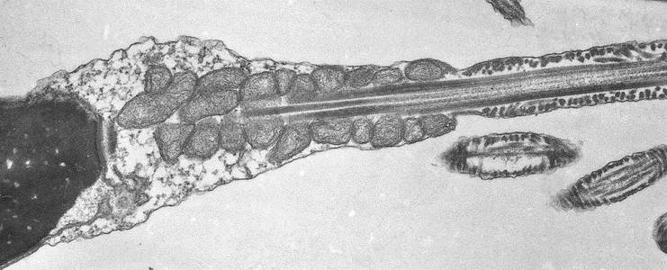
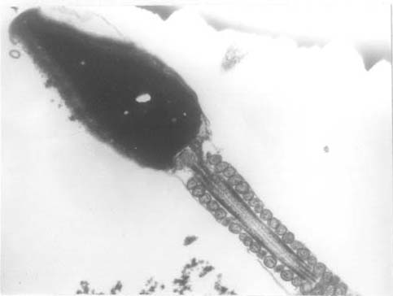
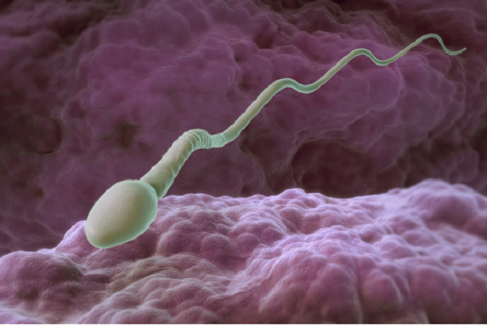
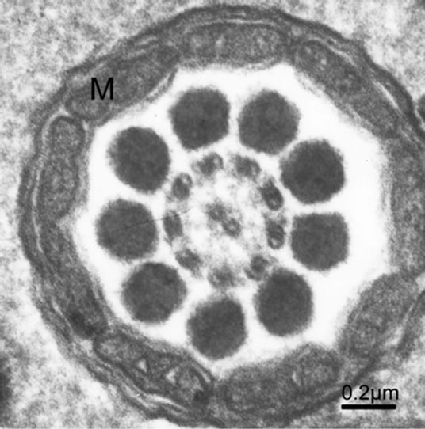
Cổ tinh trùng có mitochondria; đuôi có axoneme
Cổ tinh trùng là một vùng được tạo bởi các ty thể (mitochondria) (mũi tên trắng) chứa đầy năng lượng, được nạp sẵn trước đó trong quá trình sinh tinh
Đuôi tinh trùng được tạo bởi các bó sợi-trục (axoneme) (mũi tên đỏ), co rút được để tạo ra các chuyển động dạng sóng, giúp tinh trùng di chuyển được trong môi trường chất lỏng
Notes:
Cổ tinh trùng là một vùng được tạo bởi các ty thể (mitochondria) chứa đầy năng lượng, được nạp sẵn trước đó trong quá trình sinh tinh
Đuôi tinh trùng được tạo bởi các bó sợi trục (axoneme), co rút được để tạo ra các chuyển động dạng sóng, giúp tinh trùng di chuyển được trong môi trường chất lỏng

Slide 16
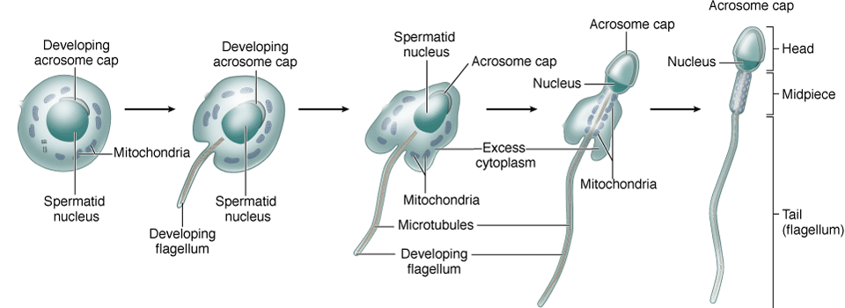
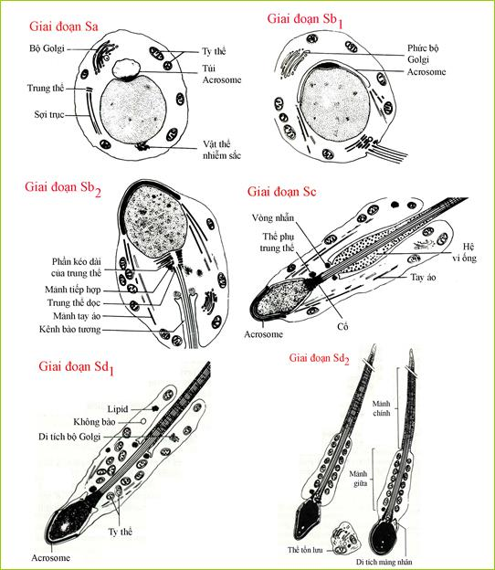
Biến đổi từ tinh tử tròn thành tinh trùng
Về mặt di truyền, tinh tử tròn (mũi tên trắng) là một tế bào đơn bội. đã có năng lực thụ tinh. Tuy nhiên tinh tử tròn chưa được trang bị các cơ quan để có thể thực hiện chức năng vận chuyển chất liệu di truyền
Tinh tử tròn (round spermatid) sẽ được biệt hóa để trở thành tinh trùng. Bộ Golgi dẽ trở thành acrosome, ty thể sẽ dịch chuyển về phía cổ. Hệ thống xương tế bào sẽ tạo axoneme. Phần bào tương thừa ra sẽ tiêu biến
Notes:
Về mặt di truyền, tinh tử tròn (mũi tên trắng) là một tế bào đơn bội, đã có năng lực thụ tinh. Tuy nhiên tinh tử tròn chưa được trang bị các cơ quan để có thể thực hiện chức năng vận chuyển chất liệu di truyền
Tinh tử tròn (round spermatid) sẽ được biệt hóa để trở thành tinh trùng. Bộ Golgi dẽ trở thành acrosome, ty thể sẽ dịch chuyển về phía cổ. Hệ thống xương tế bào sẽ tạo axoneme. Phần bào tương thừa ra sẽ tiêu biến

